Slide 1




TRƯỜNG TIỂU HỌC BÁT TRANG
CHÀO MỪNG QUÝ THẦY CÔ
VỀ DỰ GIỜ THĂM LỚP
Môn Tiếng Việt lớp 3
Bài 11: Tiết 3-Viết: Lời giải toán đặc biệt
Giáo viên: Phạm Thị Vân
Lớp: 3B

Slide 2
TIẾNG VIỆT
Bài 11: Tiết 3- Viết: Lời giải toán đặc biệt
1. Luyện tập.
Bài 1. Nghe – Viết: LỜI GIẢI TOÁN ĐẶC BIỆT
Huy-gô mải miết viết và may thay, khi tiếng trống báo hết giờ vang lên thì cậu cũng viết xong đáp số và mang bài lên nộp. Thầy giáo liếc nhìn bài của Huy-gô. Đáp số đúng rồi! Chợt thầy reo lên:
- Lời giải toán được viết bằng thơ! À, ra thế!

Slide 3
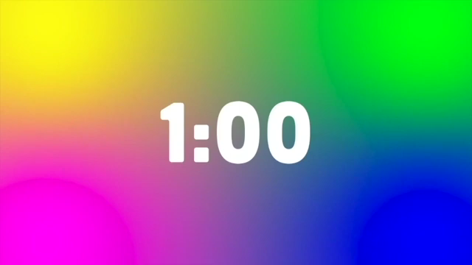
Thảo luận nhóm đôi
Tìm từ khó viết
Phân tích
- Nêu cách viết âm, vần khó

Slide 4
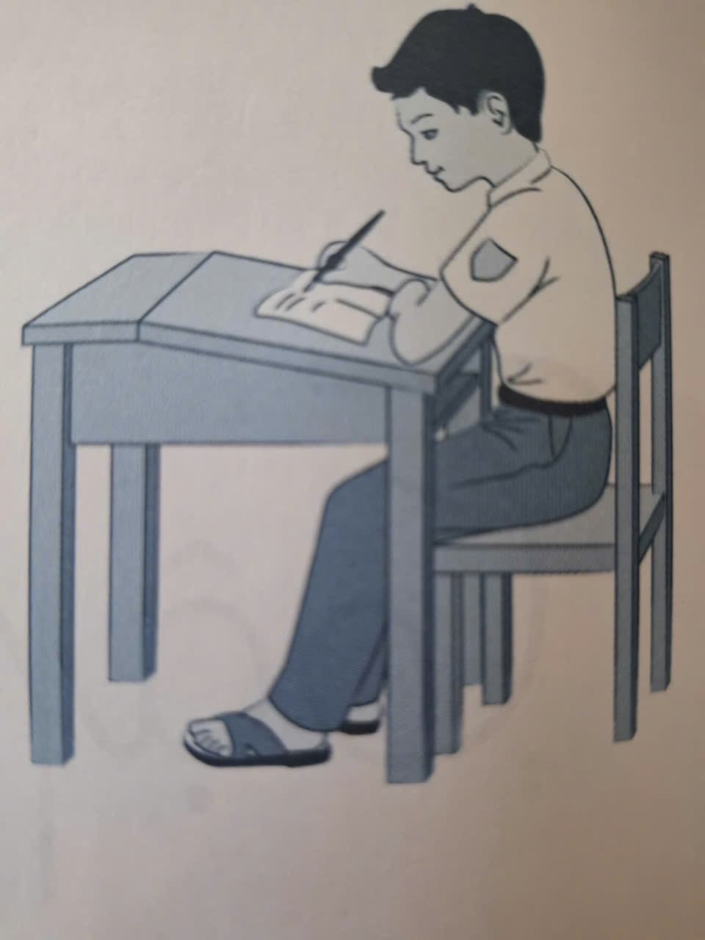
Tư thế ngồi viết:
- Lưng thẳng, không tì ngực vào bàn.
- Đầu hơi cúi, mắt cách vở 25-30 cm
- Một tay cầm bút, một tay tì nhẹ lên mép vở để giữ vở
- Hai chân để song song, thoải mái

Slide 5
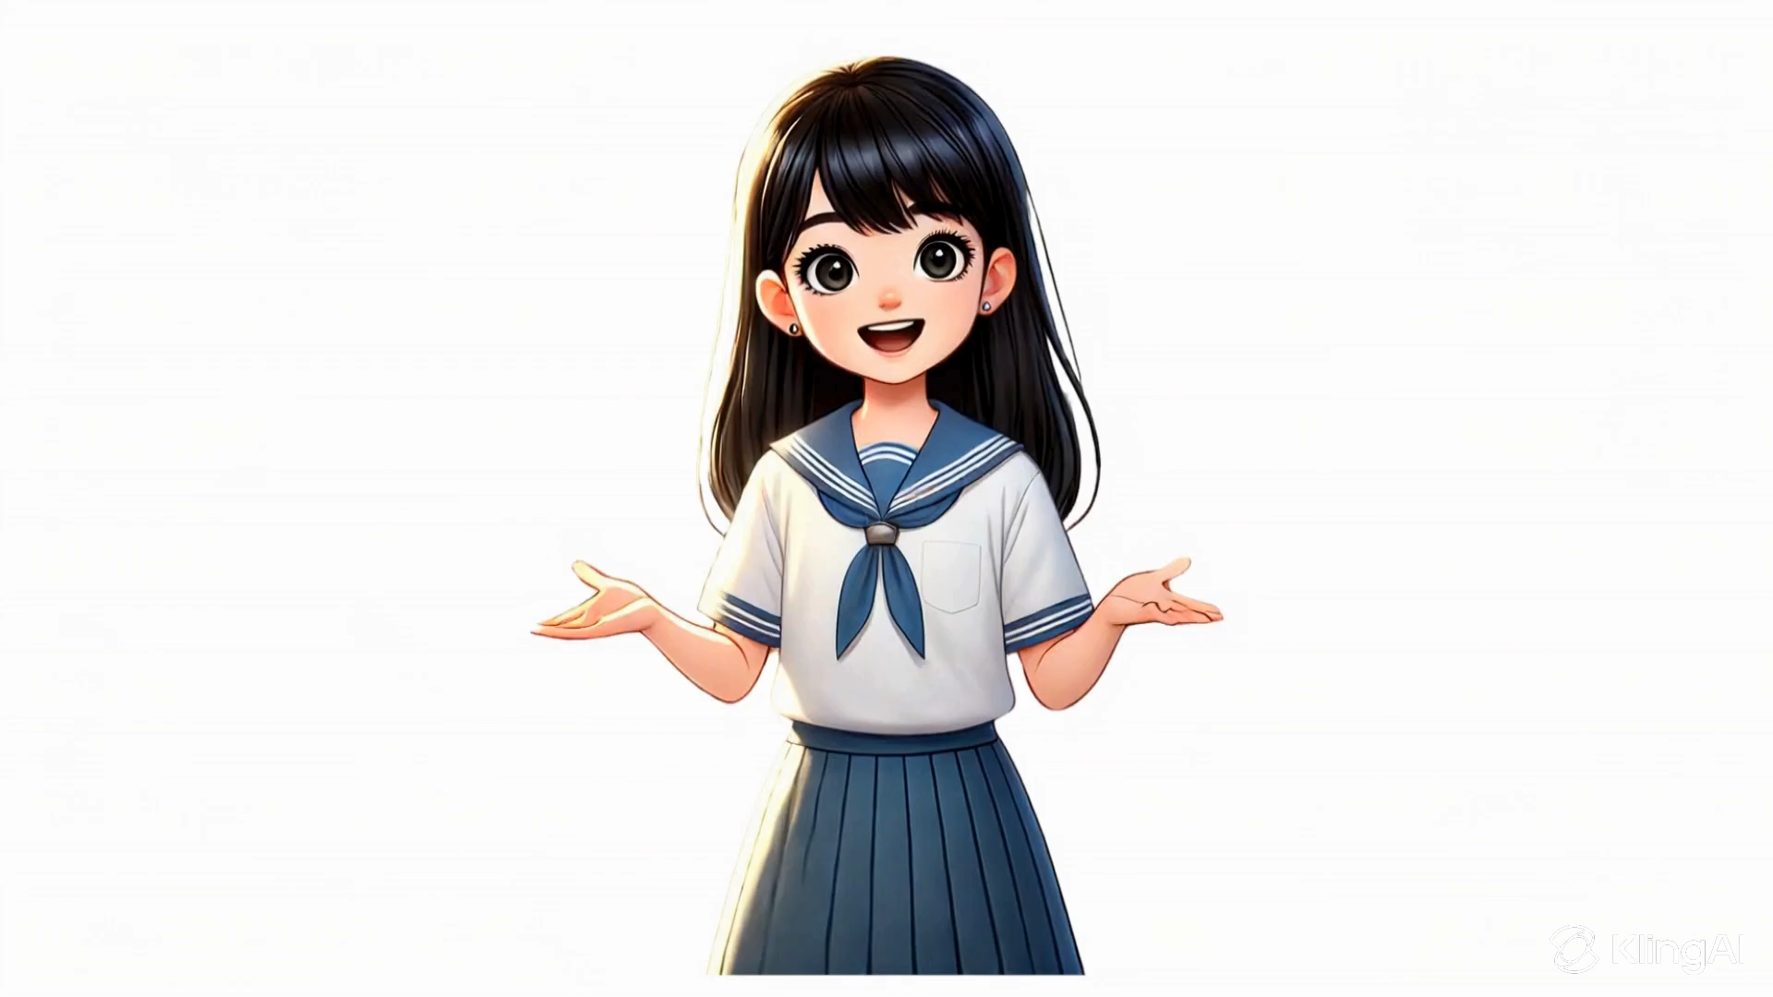
giao
dao
rao
TIẾNG VIỆT
Bài 11: Tiết 3- Viết: Lời giải toán đặc biệt
4. Luyện tập.
Bài 2. Tìm từ ngữ được tạo bởi mỗi tiếng dưới đây:
giao | dao | rao

Slide 6
TIẾNG VIỆT
Bài 11: Tiết 3- Viết: Lời giải toán đặc biệt
1. Luyện tập.
Bài 3. Tìm từ ngữ chỉ hoạt động hoặc đặc điểm có tiếng bắt đầu bằng r, d hoặc gi
 | Từ ngữ bắt đầu bằng r | Từ ngữ bắt đầu bằng d | Từ ngữ bắt đầu bằng gi
Từ ngữ chỉ hoạt động
Từ ngữ chỉ đặc điểm
ra, rọc giấy, rình rập, rước đèn…
dạy học, ngủ dậy, để dành, dặn dò, dìu dắt…
giảng bài, giành giật, giục giã, gặt giũ, giấu giếm ...
rét, rậm rạp, rực rỡ, rộn ràng, rắn chắc, rườm rà…
dịu dàng, mạnh dạn, dũng cảm, duyên dáng, dễ thương …
già, giòn, giỏi, giá buốt, giàu có, giản dị …

Slide 7

XIN CHÂN THÀNH CẢM ƠN
QUÝ THẦY CÔ GIÁO VÀ CÁC EM
Notes:
7

